Slide 1
Конструирование программного обеспечения
Лекция 14.
Параллельное выполнение
Fork/Join Framework
(продолжение обзора пакета java.util.concurrent)
к.т.н. Гринкруг Е.М. (email: egrinkrug@hse.ru)
Software Engineering

Slide 2
Параллелизм данных
Усовершенствования Java 7 и Java 8 открывают возможность создания библиотек, которые (внутри) используют средства параллелизма, предоставляемые современными архитектурами, и упрощают использование этих средств параллелизма для «массового потребителя» при решении определенных видов задач.
Это – существенное дополнение для языка Java, который, в сущности, имеет «последовательную природу» (имеет дело с только с «последовательностями действий»...);
  Java имеет довольно ограниченные базовые средства выражения параллелизма – параллелизм задач, или потоков управления (threads). Это – связано с архитектурой JVM, которая является, в сущности, абстракцией большинства современных традиционных архитектур...
  Впрочем, другие языки обычно не дают и этого...
Software Engineering

Slide 3
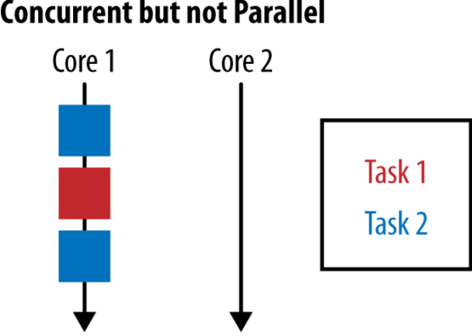
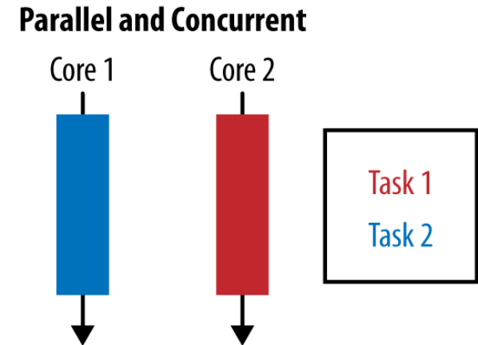
Parallelism vs. Concurrency
«Параллелизм» и «одновременность» - разные вещи, которые могут использоваться для достижения разных целей.
Одновременность (concurrency) имеет место тогда, когда две задачи выполняются в течение перекрывающихся промежутков времени.
Параллелизм имеет место тогда, когда две задачи выполняются буквально в одно и то же время, что возможно осуществить на многоядерном процессоре (т.е. на многопроцессорной машине...).
  Квантование времени процесорного ядра – это concurrency, но не parallelism
Software Engineering

Slide 4
Цель параллелизма
Цель: уменьшение времени выполнения задачи за счет разбиения ее на более мелкие части, которые могут выполниться параллельно.
  Это не означает, что будет выполнено меньше работы, чем в случае последовательного выполнения.
  Просто к телегам прицепляют больше лошадей, чтобы доехать быстрее...
  Фактически, на деле обычно бывает так, что при параллельном исполнении процессор проделывает больше работы, чем при последовательном (почему?)
Сейчас нас интересует особый вид параллелизма – параллелизм данных.
  При этом параллельность достигается путем разбмения данных на части и приписывании своего процессорного утройства для обработки каждой такой части.
  Продолжая аналогию с телегами, мы делим груз на две телеги с двумя лошадьми, которые едут по одному маршруту к цели...
  (это – не совсем то же, что две лошади у одной телеги... В чем разница?)
Software Engineering

Slide 5
  Параллелизм данных хорош тогда, когда мы хотим проделать одну и ту же операцию над большим количеством данных. Задача должна быть декомпозирована так, чтобы поработать с подразделами данных, после чего собрать воедино результаты такой работы...
Параллелизм данных контрастирует с параллелизмом задач, где разные потоки управления выполняют совершенно разные задачи.
Эти различия проявляются в архитектурах ЭВМ согласно таксономии Флинна, где все они сводятся к четырём разновидностям:
  ОКОД — Вычислительная система с одиночным потоком команд и одиночным потоком данных (SISD, Single Instruction stream over a Single Data stream).
  ОКМД — Вычислительная система с одиночным потоком команд и множественным потоком данных (SIMD, Single Instruction, Multiple Data).
  МКОД — Вычислительная система со множественным потоком команд и одиночным потоком данных (MISD, Multiple Instruction Single Data) (например, «счет в две руки»).
  МКМД — Вычислительная система со множественным потоком команд и множественным потоком данных (MIMD, Multiple Instruction Multiple Data).
(Какие архитектуры вы знаете как примеры к этой классификации?)
Software Engineering

Slide 6
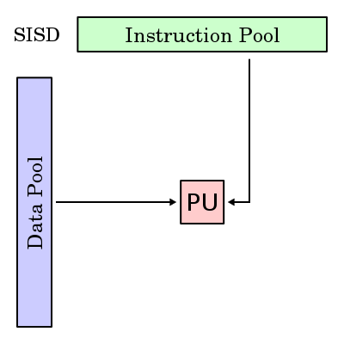
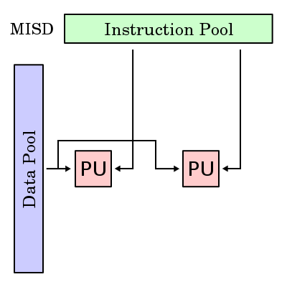
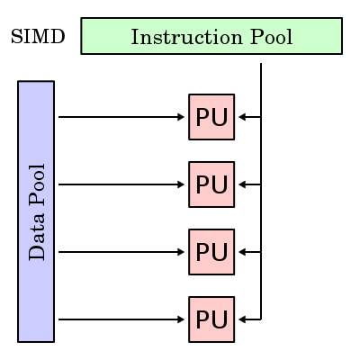
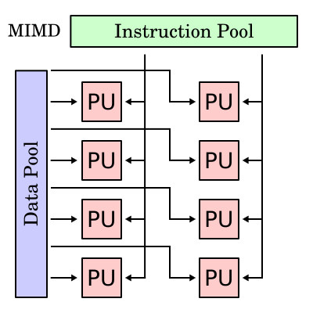
Классификация по Флинну
Software Engineering

Slide 7
Почему важен параллеллизм?
С процессора Intel 8086 (1979) c 5 Mгц до Pentium (1993) с 60 Мгц и позже удавалось повышать последовательную («скалярную») производительность... Есть, однако, физические пределы...(какие?)
В последнее десятилетие производители чипов повернулись к многоядерным процессорам. В серверных решениях 32 и 64 ядра – уже не редкость.
Это влияет на программное обеспечение и его разработку (идеологию)!
Надо писать параллельные программы...
  В СССР, где технология производства чипов была всегда заметно отсталой, это поняли гораздо раньше... И, поэтому, появились идеи, связанные с параллелизмом, заметно опередившие свое время...
Существует, впрочем, закон Амдала, который оценивает максимальное теоретическое ускорение программ на многоядерной машине...
Software Engineering

Slide 8

Закон Амдала
иллюстрирует ограничение роста производительности вычислительной системы с увеличением количества вычислителей. Джин Амдал сформулировал закон еще в 1967 году: «В случае, когда задача разделяется на несколько частей, суммарное время её выполнения на параллельной системе не может быть меньше времени выполнения самого длинного фрагмента».
  Пусть необходимо решить некоторую вычислительную задачу. Предположим, что её алгоритм таков, что доля a от общего объёма вычислений может быть получена только последовательными расчётами, а, соответственно, доля (1 - a) может быть распараллелена идеально (то есть время вычисления будет обратно пропорционально числу задействованных узлов ). Тогда ускорение, которое может быть получено на вычислительной системе из p процессоров, по сравнению с однопроцессорным решением не будет превышать величины
Software Engineering

Slide 9
Parallel Programming with Fork/Join Framework
Параллельное программирование (parallel programming) – использование многопроцессорности (многоядерности) – в отличие от квантования процессора по времени (concurrent programming).
В JDK 7 добавлен Fork/Join Framework (в java.util.concurrent). При этом:
  Упрощается создание и использование множества thread’ов;
  Автоматизируется использование множества процессоров.
Приложение может «автоматически» использовать многочисленные имеющиеся CPU (процессоры / ядра).
Parallel programming отличается от multithreading programming тем, что используются несколько физических процессоров, работающих одновремменно, что позволяет заметно повысить скорость вычислений...
Software Engineering

Slide 10
Fork/Join framework (JDK 1.7)
Это реализация интерфейса ExecutorService, позволяющая использовать многопроцессорность: работа рекурсивно делится на части (интерфейс ExecutorService реализуется классом ForkJoinPool).
Любая реализация интерфейса ExecutorService распределяет задачи между thread’ами из некоторого ThreadPool’а, но Fork/Join-framework позволяет освободившемуся thread’у забирать задачи у еще зянятых thread’ов (т.н. Work-stealing алгоритм).
Принцип работы:
if (моя часть работы достаточно мала)
Выполнить ее непосредственно;
else {
Разбить мою работу на две части;
Вызвать выполнение этих частей и дождаться результатов;
}
Software Engineering

Slide 11
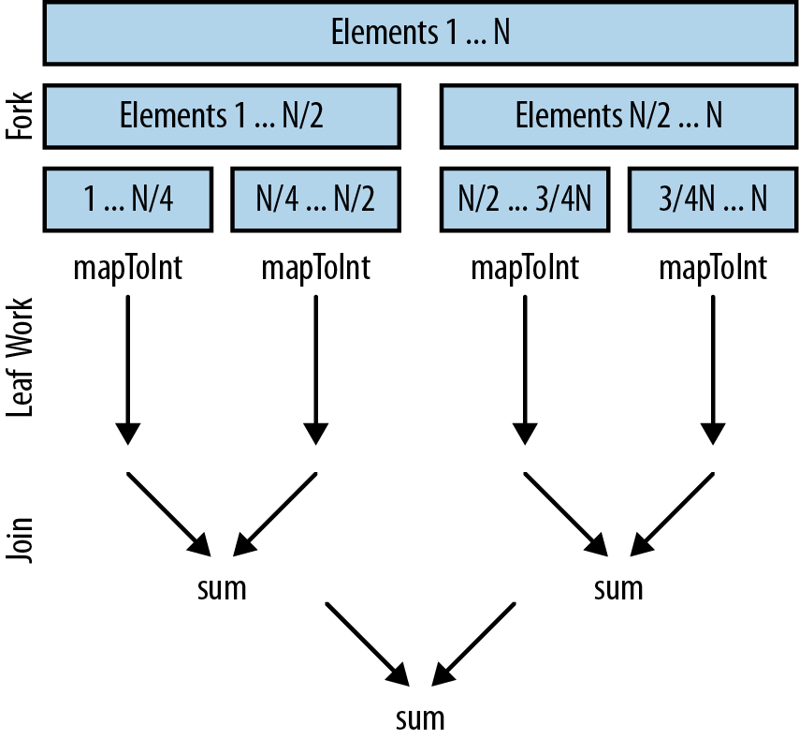
На стадии fork задача рекурсивно разбивается на части; затем каждая часть выполняется параллельно; наконец, на стадии join собираются результаты...
Для 4-ядерной машины, например, моего ноутбука, задача делится на 4 части;
Каждая часть вычисляется параллельно в своем thread’е; в идеале нам хочется как можно больше времени производить leaf-вычисления, так как они – параллельны...
В конце все результаты суммируются (объединяются какой-то завершающей последовательностью операций).
Software Engineering

Slide 12
Основные классы Fork/Join Framework
Основой Fork/Join Framework в пакете java.util.concurrent являются классы:
ForkJoinTask<V> - абстрактный класс, определяющий задачу;
ForkJoinPool – управляет выполнением ForkJoinTasks;
RecursiveAction – подкласс ForkJoinTask<V> для задач, которые не возвращают значения;
RecursiveTask<V> - подкласс ForkJoinTask<V> для задач, которые возвращают значения;
Обычно, эти классы наследуются для создания конкретной задачи.
Software Engineering

Slide 13
ForkJoinPool
Чтобы выполнять ForkJoinTasks, надо заиметь ForkJoinPool , вызвав один из конструкторов:
  ForkJoinPool ( int pLevel ); // тут pLevel – число используемых thread’ов...
  ForkJoinPool (); // тут pLevel - число имеющихся процессоров;
Или использовать всегда имеющийся общий пул:
  Его выдает статический метод ForkJoinPool.commonPool().
Количество задач, которые могут реально выполняться параллельно, не может превышать число процессоров. Но уровень параллелизма никак не ограничивает число задач, которыми управляет сам пул.
Кроме того, уровень параллелизма – это только цель, которую никто не гарантирует...
Общий пул дает default level of parallelism…(из system property …);
ForkJoinPool использует daemon threads (не обязательно их «убивать»).
Software Engineering

Slide 14
Стратегия «Разделяй и властвуй»
При использовании Fork/Join Framework следуют рекурсивной стратегии «Разделяй и властвуй» (Divide and Conquer).
Предполагается, что пользователь наследует свои задачи из одного из подклассов абстрактного класса ForkJoinTask:
  RecursiveAction или
  RecursiveTask.
Задача рекурсивно делится на части до тех пор, пока не будет достигнут некоторый заданный предел, при котором последовательное выполнение окажется более предпочтительным, чем параллельное.
Ясно, что данные должны быть устроены так, чтобы такое деление имело смысл... И заданный предел - threshold – тоже...
Программа всегда работает при разных обстоятельствах...Надо соразмерять объемы вычислений и порог дробления задачи.....
Software Engineering

Slide 15
ForkJoinTask<V>
Это – абстрактный класс, определяющий задачу, выполнением которой управляет ForkJoinPool.
Типовый параметр V определяет тип результата задачи.
ForkJoinTask отличается от Thread’а тем, что является абстракцией задачи, а не нити выполнения...Такие задачи выполняются thread’ами, которыми заведует объект типа ForkJoinPool. Этот механизм позволяет выполнять много задач с помощью малого числа реальных thread’ов.
Основными методами ForkJoinTask являются методы:
final ForkJoinTask<V> fork(); // возвращает this - саму задачу...
final V join(); // возвращает результат...
Метод fork(), примененный к задаче, отдает ее на асинхронное исполнение. Поток (thread), который вызвал fork(), продолжает работу.
Software Engineering

Slide 16
Метод fork() возвращает this после того, как задача поставлена на исполнение.
Метод join() ждет то тех пор, пока задача, на которой он вызван, не закончится. Результат задачи возвращается.
С помощью fork() и join() можно запустить несколько новых задач и подождать окончания их выполнения.
Еще одним важным методом является метод invoke(), который комбинирует fork() и join() в одном вызове, запуская задачу и ожидая ее завершения:
Можно вызвать параллельное выполнение нескольких задач методом invokeAll(), имеющего две формы:
static void invokeAll( ForkJoinTask<?> tA, ForkJoinTask<?> tB );
static void invokeAll (ForkJoinTask<?>… taskList);
вызывающий thread всегда ждет пока не закончатся вызванные задачи.
Software Engineering

Slide 17
RecursiveAction
Это инкапсуляция задачи, которая не возвращает результат (void).
При создании (наследованием) такой задачи надо определить метод protected abstract void compute(), определяющий вычисления.
RecursiveTask<V>
Это инкапсуляция задачи, которая возвращает результат типа V.
При создании (наследованием) такой задачи надо определить метод protected abstract V compute(), который определяет вычисления.
Software Engineering

Slide 18
Асинхронное выполнение задач
Обычно используется прием, при котором вызывающий thread должен ждать до тех пор, пока не выполнятся задачи, запущенные на выполнение методом invoke(), который не дает возврат до окончания задачи.
Можно, однако, запустить задачи асинхронно. При этом вызывающий thread продолжает выпоняться одновременно с задачами. Для этого можно использовать методы из класса ForkJoinPool:
void execute (ForkJoinTask<?> task);
void execute (Runnable task);
Второй метод – это связь между традиционным Java-multithreading’ом и архитектурой Fork/Join Framework.
Надо помнить, что thread’ы ForkJoinPool’а – daemons: надо сохранять main thread живым до завершения всех задач в нем...
Software Engineering

Slide 19
Принудительное прекращение задачи
Задачу можно прекратить, вызвав метод класса ForkJoinTask
  boolean cancel (boolean interruptOK);
Он возвращает true, если задача прекращена, и false – если она сама закончилась или не может быть прекращена. Метод предполагает, что его будут вызывать из-вне задачи, т.к. она может закончиться просто возвратом.
Проверить, была ли задача прекращена (или сама закончилась) можно методом final boolean isCancelled();
Есть также методы проверки причины завершения задачи:
final boolean isCompletedNormally();
final boolean isCompletedAbnormally(); // by cancel или by exception…
Есть детали, связанные с повторением выполнения задачи (см. API)...
Software Engineering

Slide 20
Возможности Fork/Join Framework
Fork/Join Framework обладает различными возможностями для управления параллельными вычислениями и предоставляет их преимущества пользователям. Имеются нюансы (см. API и т.п.).
Иногда надо знать, что методы invokeAll() и fork() вызываются только изнутри ForkJoinTask. Это можно узнать методом inForkJoinPool() класса ForkJoinTask.
Есть способы преобразовать Runnable или Callable объект в ForkJoinTask (см. метод adapt() в классе ForkJoinTask).
Можно сопоставлять число задач в очереди исполнения thread’ов методами getQueuedTaskCount() и getSurplusQueuedTaskCount() класса ForkJoinPool. Это полезно для оптимизации work-stealing…
Имеется ряд других тонкостей, постигаемых на практике...
Software Engineering

Slide 21
Общие рекомендации при использовании Fork/Join
Не делайте threshold слишком низким. Ошибиться в большую сторону лучше, чем в меньшую. Если порог низкий, будет много издержек на организацию и переключение задач, а не на вычисления.
Лучше всегда использовать default-level для параллелизма ...(почему?)
В принципе, ForkJoinTask не должна использовать synchronized методы и блоки. Кроме того, не стоит применять в методах compute() и иные средства синхронизации (семафоры и т.п.). Но Phaser – можно, так как он идеологически совместим с fork/join – механизмом.
Главная идея ForkJoinTask – это «разделяй и властвуй». Она обычно не приводит к необходимости в иных средствах синхнонизации (т.к. поддерживант параллелизм данных).
Избегайте блокировок при вводе-выводе.
Не ориентируйтесь на конкретное окружение (число ядер, программ...)
Software Engineering

Slide 22
Средства java.util.concurrent и базовые средства
Заменяют ли утилиты и добавления из пакета java.util.concurrent базовые средства организации multithreading’а и синхронизации?
Нет! Базовые средства по-прежнему используются и будут использоваться в множестве важных и полезных Java - программ. Их надо знать.
Однако, в случаях, когда нужен дополнительный контроль или проверенное конкретное решение, можно использовать готовые для этого утилиты и средства.
Средства Fork/Join Framework значительно расширяют возможности параллельного программирования для больших объемов данных и – в сочетании с лямбда-выражениями – лежат в основе новых эффективных средств работы с коллекциями – библиотеки потоков данных (java.util.stream)...
Software Engineering

Slide 23
Q&A
Что читать:
Шилдс, глава 28. The Concurrency Utilities
Java Concurrency In Practice by Brian Goetz at al
Effective Java by Joshua Bloch
Анимированный учебника по Concurrency – выложен в семинарах (см.)
Статья Dug Lea – A Java Fork Join Framework (.pdf) – в семинаре.
Упражнения:
Оценить время выполнения вызовов методов с синхронизацией и без нее (т.е. оценить издержки времени на синхронизацию)...
Написать программу, в которой оценить время взаимодействия базовыми средствами (wait/notify) :
  Первый поток дает start() второму и ждет, когда второй начнет работу;
  Второй сигнализирует о том, что он начал выпонение (реально вошел в метод run());
  Первый поток показывет, как долго запускался второй поток (в наносекундах);
  Показать время взаимодейстивия этих потоков при сигнализации о конце работы.
  Исследовать зависимости времени выполнения задачи ForkJoinTask от значений threshold, pLevel и времени обработки «элемента данных»...
Software Engineering

